Slide 1
SIASAT TEPAT TAKLUKAN TES PPPK
Tahun 2024
By. Asti Haryati, M.Pd

Slide 2
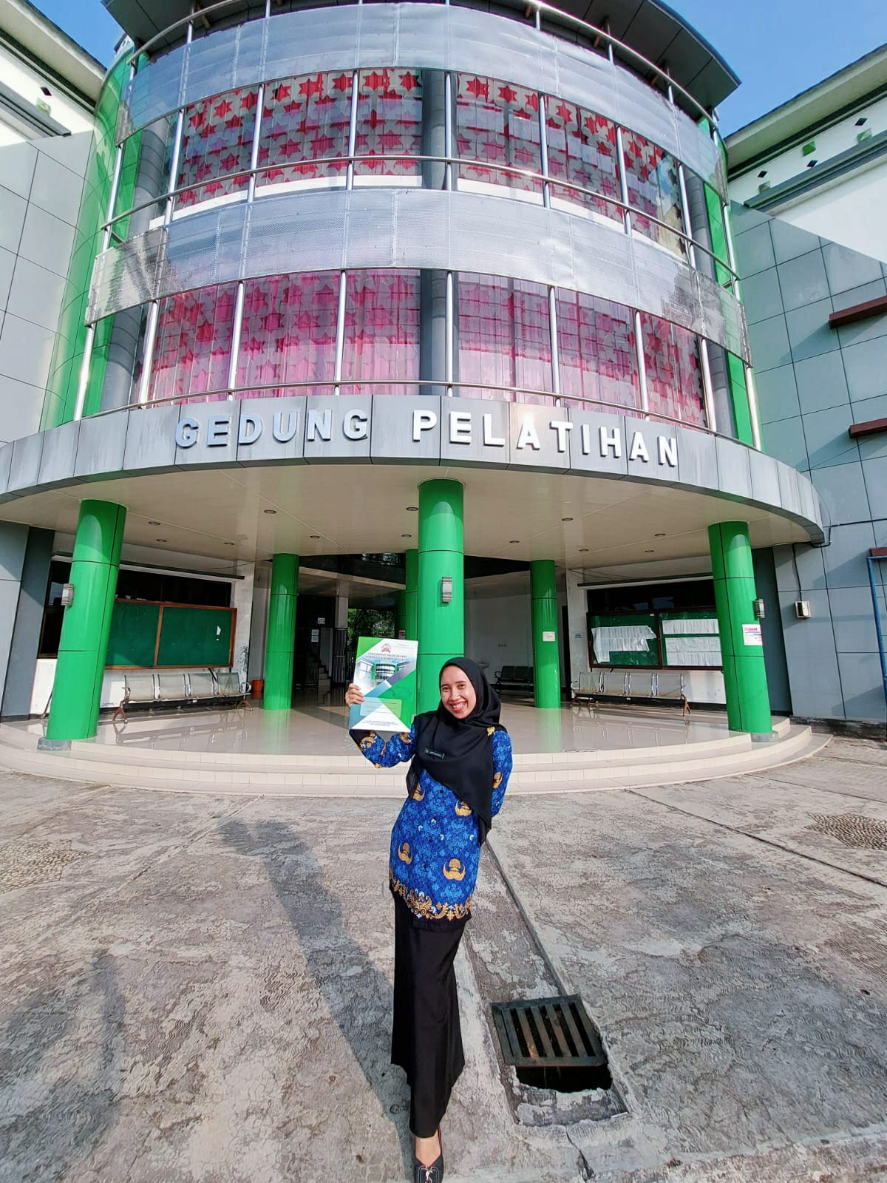
Asti Haryati, M.Pd
PPPK Kementerian Agama 2023
Dosen Bimbingan dan Konseling Islam
Fakultas Ushuluddin, Adab dan Dakwah
UIN Fatmawati Sukarno Bengkulu

Slide 3
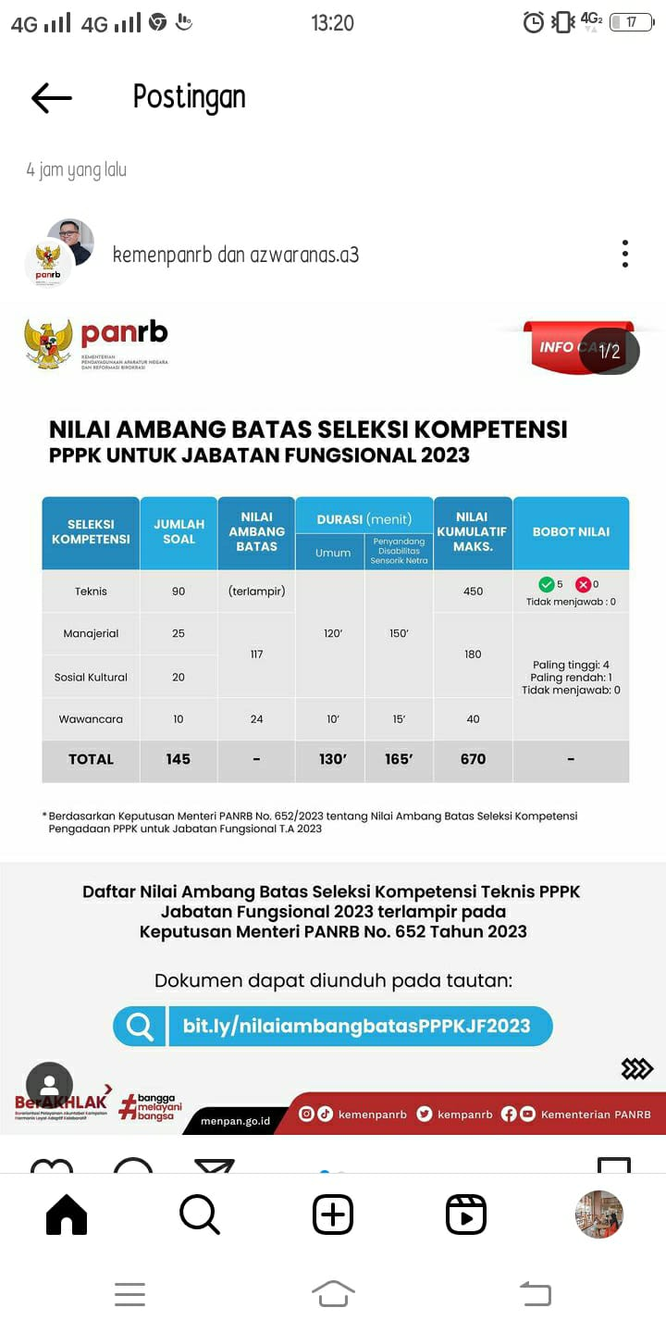
NILAI AMBANG BATAS PPPK 2023

Slide 4
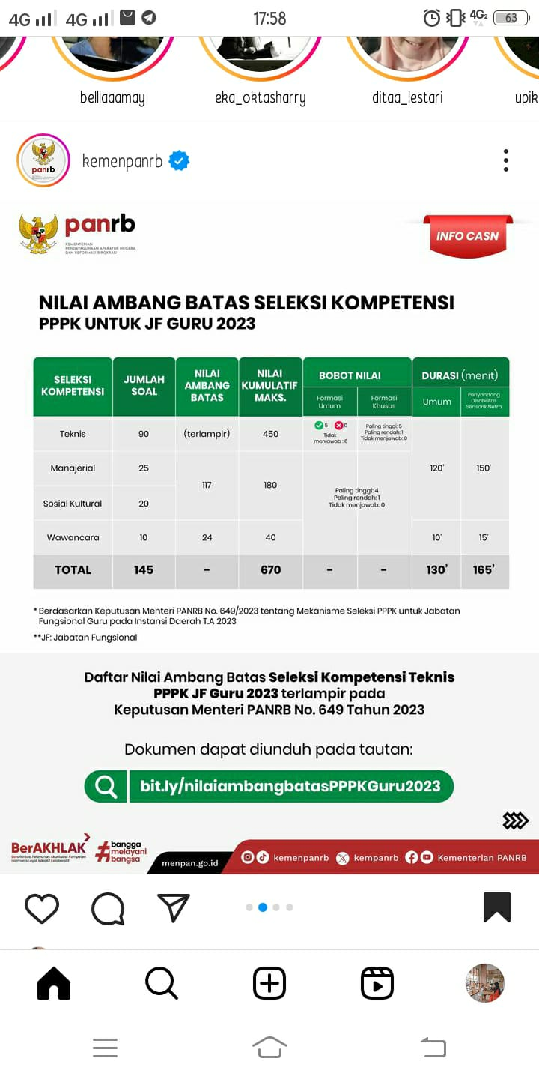
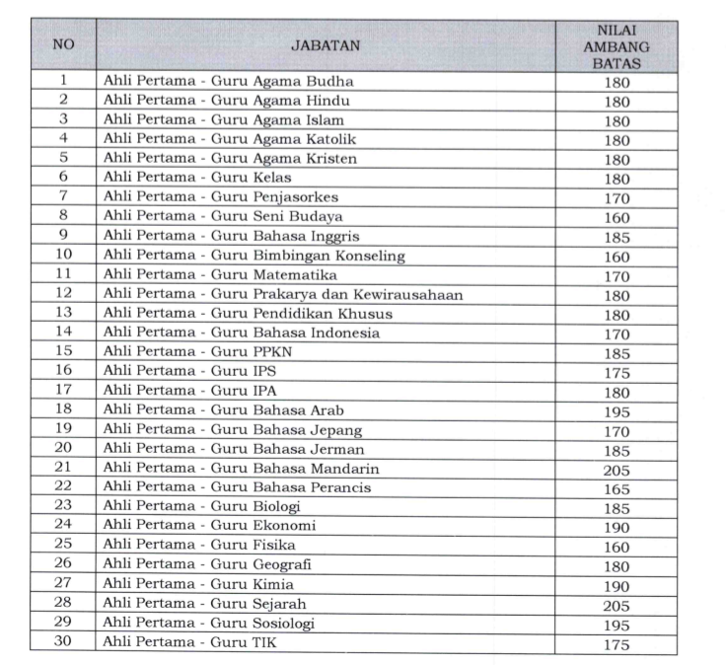
NILAI AMBANG BATAS PPPK 2023

Slide 5
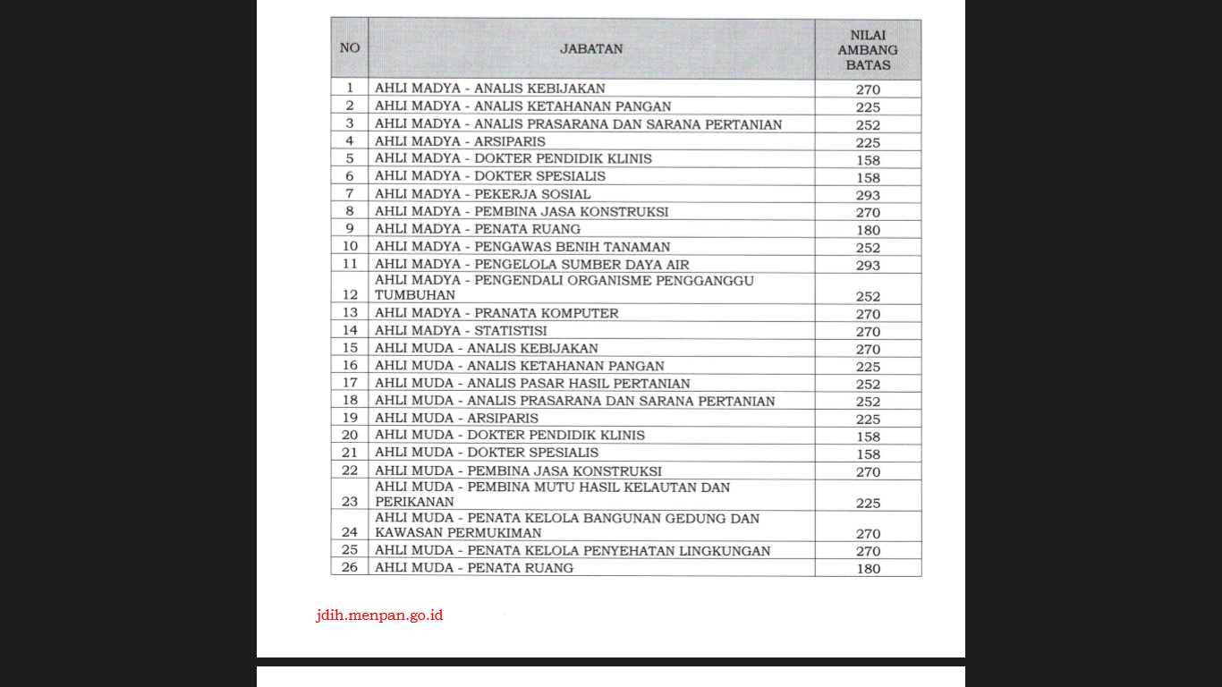
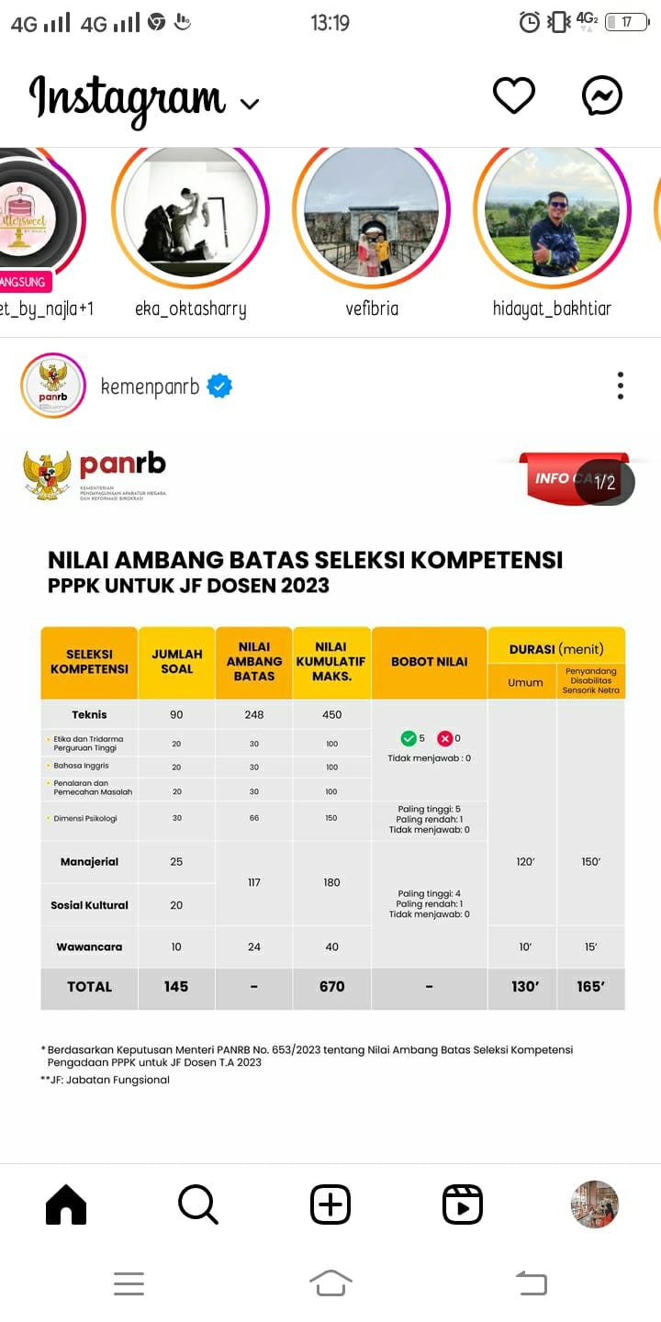
DOKUMEN DAPAT DIUNDUH PADA TAUTAN :
https://bit.ly/nilaiambangbatasPPPKJF2023

Slide 6



1
2
4
3
Kompetensi
Kompetensi
Manajerial
Kompetensi
Teknis
Sosio-Kultural
Wawancara

Slide 7



Kompetensi Teknis
Menilai Penguasaan Pengetahuan, Keterampilan serta sikap yang bisa diamati; diukur ; juga dikembangkan berkaitan dengan teknis jabatan.
SESUAI JABATAN YANG DILAMAR
Guru
Dosen
Kompetensi Ini (Guru)
Pedagogik
Kepribadian
Sosial
Profesi
Kompetensi Profesional (Materi pembelajaran, KurikulumStruktur dan metodologi keilmuan)
Etika Perguruan Tinggi
Bahasa Inggris
Penalaran dan Pemecahan Masalah
Dimensi Psikologi
275_PPK-Pusat-PPK-Daerah_Materi-Pokok-Soal-SKT-PPPK-TA-2022Download

Slide 8
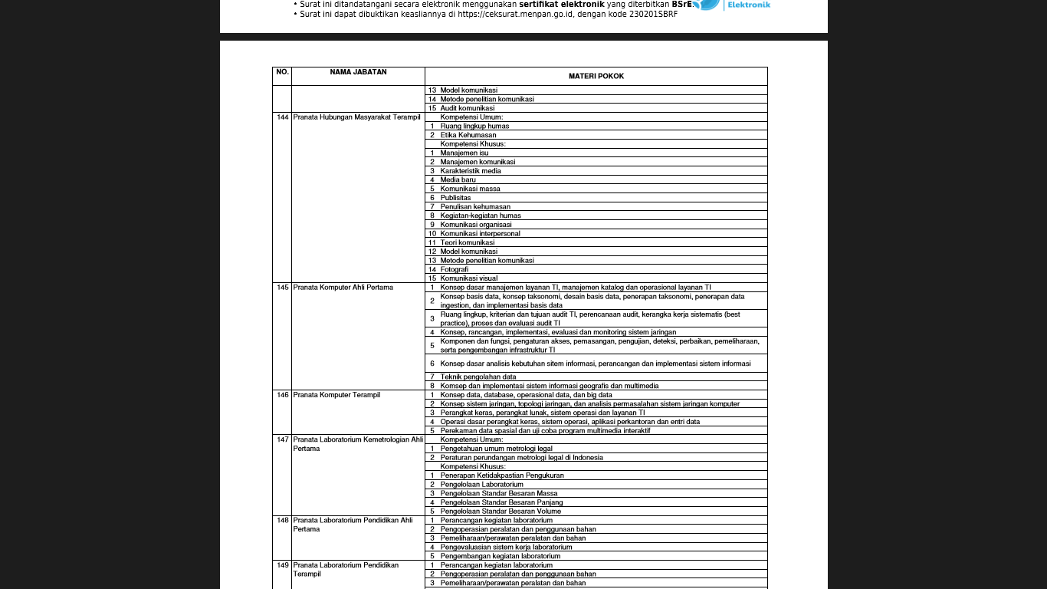
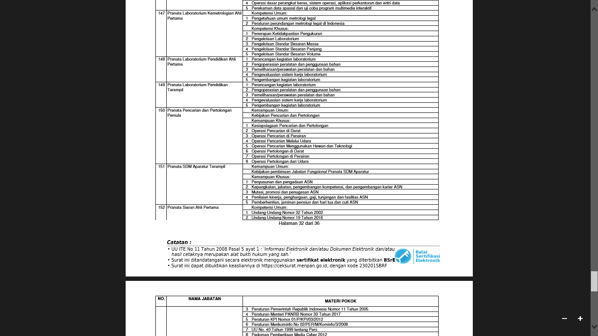
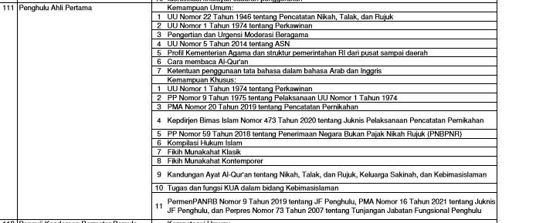

Slide 9
Kompetensi Manajerial
Integritas
Kerjasama
Komunikasi
Orientasi pada hasil
Pelayanan publik
Pengembangan diri dan Orang lain
Mengelola perubahan
Mengambil Keputusan
Pengetahuan, keterampilan, dan sikap/perilaku yang dapat diamati, diukur, dikembangkan untuk memimpin dan/atau mengelola unit organisasi.

Slide 10
Kompetensi Sosokultural
Perekat Bangsa
Peka memahami dan menerima kemajemukan
Aktif mengembangkan sikap saling menghargai, menekankan persamaan dan persatuan
Mempromosikan, mengembangkan sikap toleransi, dan persatuan
Mendayagunakan perbedaan secara konstruktif dan kreatif untuk meningkatkan efektifitas organisasi
Wakil pemerintahan untuk membangun hubungan sosial psikologis
Pengetahuan, keterampilan, dan sikap/perilaku yang dapat diamati, diukur, dan dikembangkan terkait dengan pengalaman berinteraksi dengan masyarakat majemuk dalam hal agama, suku dan budaya, perilaku, wawasan kebangsaan, etika, nilai-nilai, moral, emosi dan prinsip, yang harus dipenuhi oleh setiap pemegang Jabatan untuk memperoleh hasil kerja sesuai dengan peran, fungsi, dan Jabatan.

Slide 11
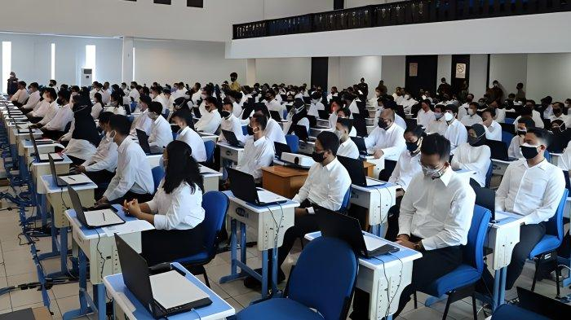
Wawancara
Waktu yang disediakan untuk menjawab semua materi tes adalah 150 menit dengan 145 jumlah soal. Adapun rinciannya sebagai berikut:
Materi kompetensi teknis 90 soal
Materi kompetensi manajerial 25 soal
Materi sosio kultural 20 soal
Wawancara 10 soal
Jumlah di atas dapat berubah sesuai dengan ketentuan yang berlaku.
Untuk menggali informasi non-kognitif para peserta mengenai kejujuran, komitmen, keadilan, etika, kepatuhan, integritas, dan moralitas.

Slide 12
Contoh Soal Manajerial-Sosiokultural
Jika saya menjadi anggota yang melanggar pakta integritas, maka ketika mendapat teguran biasanya saya...
Memberi alasan yang dapat diterima mengapa saya melanggar pakta integritas
Saya akan menerima teguran tersebut karena memang salah meskipun menghadapi konsekuensi juga akan disalahkan oleh anggota yang lain
Menemui Anda sebelum mendapat teguran
Menunggu dipangil dan mempersiapkan jawaban-jawaban yang akan saya berikan
Pasrah akan nasib yang saya terima

Slide 13
Ketika banyak anggota tim kerja anda yang berbeda agama dengan anda, maka anda akan ...
A. Bersikap toleran dan menghormati mereka
B. Menjaga jarak dengan mereka
C. Waspada dalam bersikap
D. Khawatir jika ucapan anda dapat menyinggu mereka
E. Meminta atasan untuk memindahkan anda ke tim kerja yang lain saja

Slide 14
Contoh Soal Teknis Guru
Kriteria atau acuan pedoman dasar dalam menentukan pencapaian minimal hasil belajar pserta diddik dinamakan ?
Standar Kompetensi Lulusan
Standar batas minimum kelulusan
Ambang batas minimum lulus
Nilai ketuntasan minimal
Kriteria ketuntasan minimal

Slide 15
Contoh Soal Teknis Dosen
Berikut ini merupakan kegiatan dosen, kecuali….
Perencanaan, pelaksanaan dan pengendalian proses pembelajaran
Pelaksanaan evaluasi hasil program pengembangan
Pembimbingan dan pelatihan
Penelitian
Pengabdian kepada masyarakat

Slide 16
Contoh Soal Teknis Administrator Kesehatan :
Tugas administrator kesehatan adalaha analisis kebijakan dibidang administrasi pelayanan, perijinan, akreditasi dan sertifikasi pelaksanaan program kesehatan, manakah dibawah ini yang bukan pelayanan administrasi?
Menyusun kebijakan program kesehatan
Membimbing adminstrator kesehatan dibawah jenjang nya
Memfasilitasi pelaksanaan kebijakan program kesehatan
Melaksanakan akreditasi institusi dan program kesehatan
Melaksanakan sertifikasi produk bidang kesehatan

Slide 17
Contoh Soal Teknis Administrasi Perkantoran:
Dokumen yang menyangkut materi ukuran, tata letak, berat sarana prasarana dan lain sebagainya merupakan ?
Dokumen Fisik
Dokumen Aktif
Dokumen Pasif
Dokumen Intelektual
Dokumen Pribadi

Slide 18
Contoh Soal Wawancara :
Apabila nanti Anda lolos sebagai PPPK, dan gaji yang diberikan tidak sesuai yang Anda bayangkan, bagaimana reaksi anda....
Menerima dengan ikhlas sesuai ketentuan yang berlaku, karena bekerja sebagai ASN adalah sebuah pengabdian
Tidak masalah, nanti bisa mencari penghasilan tambahan dengan berjualan online memanfaatkan fasilitas internet di kantor
Mau tidak mau menerima saja
Menerima saja dengan tetap mempelajari peluang kerja di tempat lain yang lebih menjanjikan

Slide 19
TERIMAKASIH
SEMOGA SUKSES, YAKIN LULUS DAN PASTI LULUS

